Slide 1
https://haokan.baidu.com/v?vid=4360734072644843424&pd=bjh&fr=bjhauthor&type=video
http://open.163.com/newview/movie/free?pid=MA8QCC69T&mid=MAAVP85LN

Slide 2
作 业
5.1， 5.5， 5.8， 5.10， 5.20

Slide 3
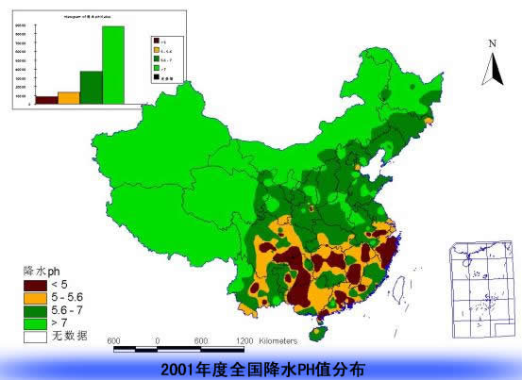
第六章 酸 碱 平 衡
6.1 酸碱理论
6.2 水自耦电离平衡
6.3 酸碱强弱的表示方法
6.4 弱酸弱碱的电离平衡
6.5 酸碱电离平衡的移动
6.6 缓冲溶液
6.7 酸碱中和反应

Slide 4
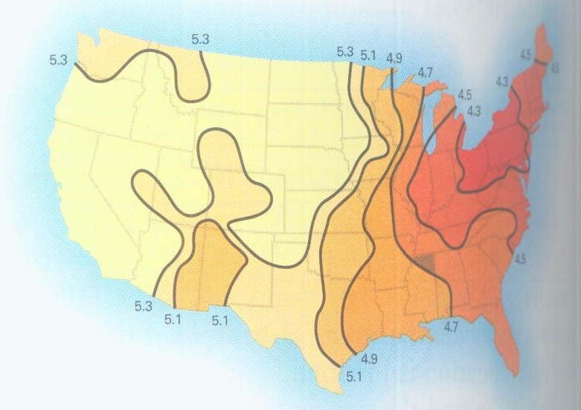
6.1 酸碱理论
不同瓶装水和饮料的pH值
名称 | pH | 包装说明
碱法 苏打水 海之言 宝矿力 怡宝 雀巢 农夫山泉 农夫山泉 依云 昆仑山 百岁山 屈臣氏 | 3 7 3 3 6 7 7 5 8 8 6 5 | 苏打汽水 苏打水 果味饮料 电解质补充饮料 饮用纯净水 包装饮用水 饮用天然水 天然矿泉水 天然矿泉水 雪山矿泉水 饮用天然矿泉水 蒸馏水
酸雨：曲线代表PH等值线。酸雨主要来源于排入大气中的氮和硫的氧化物

Slide 5
酸碱理论
酸碱理论发展简史
酸碱的早期定义
Arrhenius 酸碱电离理论 (1887)
3) Brφnsted-Lowry 酸碱质子理论 (1923)
4) Lewis 酸碱电子理论 (1923)
5) Pearson 软硬酸碱理论 (1963)
Notes:
1887 年瑞典化学家阿累尼乌斯根据他的电离学说提出了酸和碱的概念，指出了酸碱反应的本质，从而建立了酸碱电离理论.
1923年由丹麦化学家J.N.Br?nsted和英国化学家T.M.Lowry同时提出了酸碱质子学说，发展了酸碱理论，被后人称为酸碱质子理论或Br?nsted-Lowry酸碱理论。他们认为凡能释放质子的分子或离子（如：H₂O，HCl，NH₄⁺，HSO₄— 等）称为酸，凡能接受质子的分子或离子（如：H₂O，NH₃，Cl—等）称为碱。因此，一种酸释放质子后即成为碱，称为该酸的共轭碱，同样一种碱与质子结合后，形成对应的酸，称为该碱的共轭酸。
Lewis酸碱电子理论：Gilbert Newton Lewis (1875年10月23日－1946年3月23日), USA. 1926年，创造了“光子”（photon）一词，用以表示辐射能的最小单位.
Pearson, Ralph G.. Hard and Soft Acids and Bases. J. Am. Chem. Soc.. 1963, 85 (22): 3533 - 3539. doi:10.1021/ja00905a001.

Slide 6
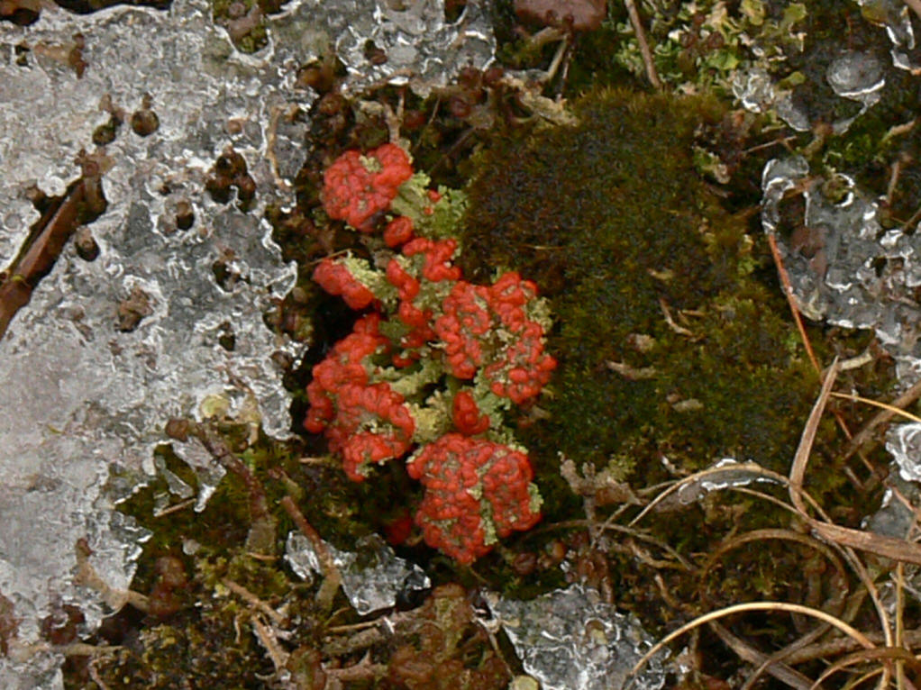
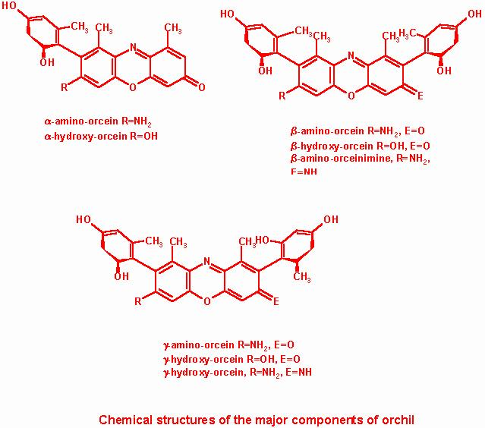
(1) 酸碱的早期定义
酸: 强烈的“ 酸味”, 碱: 有肥皂一样滑腻
17世纪末, 英国波义耳: 凡物质的水溶液能
溶解某些金属，与碱接触会失去原有特性，而且能使石蕊试液变红的物质叫酸; 凡物质的水溶液有苦涩味，能腐蚀皮肤，与酸接触会失去原有特性，而且能使石蕊试液变蓝的物质叫碱
1777, 法国拉瓦锡: 酸素说(氧是酸的灵魂)
1789, 法国贝雷托: 氢氰酸不含氧
1815, 英国戴维: 判断酸看氢
1835, 德国李比希: 酸中含氢，氢可被取代
石蕊地衣

Slide 7
(2) Arrhenius酸碱电离理论
电解质溶液的依数性与导电性
 | ΔT_{f} (实验值) /K |  |  | ΔT_{f} (计算值) /K
 | KNO₃ | NaCl | MgSO₄
0.01 | 0.03587 | 0.03606 | 0.0300 | 0.01858
0.05 | 0.1718 | 0.1758 | 0.1294 | 0.09290
0.10 | 0.3331 | 0.3470 | 0.2420 | 0.1858
0.50 | 1.414 | 1.692 | 1.018 | 0.9290

Slide 8
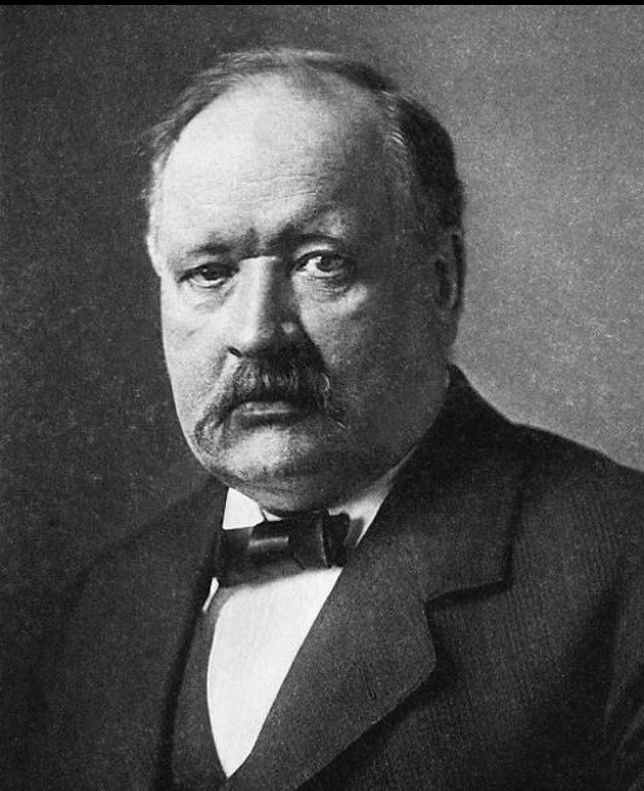
电解质溶液的依数性与导电性
Arrhenius电离学说 (1887)
电解质溶液的依数性的计算值与实验值偏离相当大，属于非理想溶液。1887年瑞典阿累尼乌斯依据电解质溶液依数性和导电性的关系，提出了电离学说。他主张溶液越稀电离度越大，导电能力也越强，所以可用导电性测电离度。
电导法求出的电离度值与依数性法相符，这是Arrhenius建立电离学说的可靠依据。
Svante August Arrhenius
1859~1927, 瑞典物理化学家

Slide 9
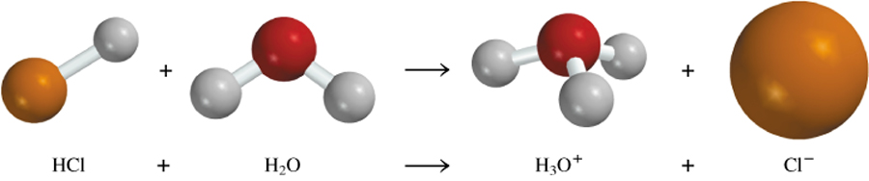
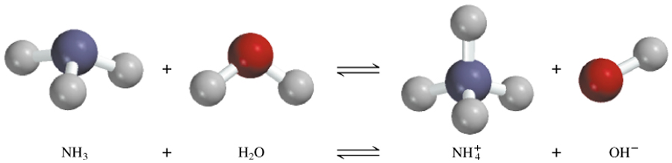
Arrhenius的酸碱定义
酸碱定义：凡是在水溶液中能够电离产生H⁺的物质叫作(acid)，能电离产生OH⁻的物质叫作碱(base)

Slide 10
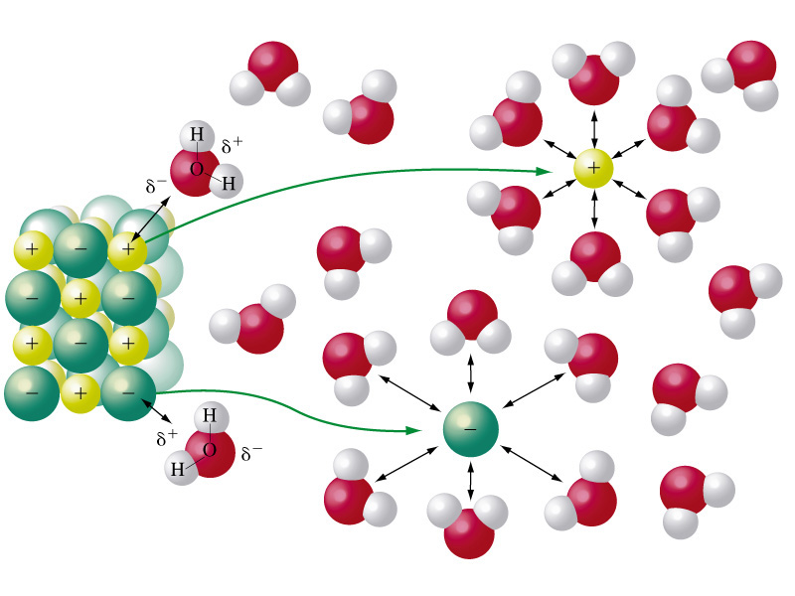
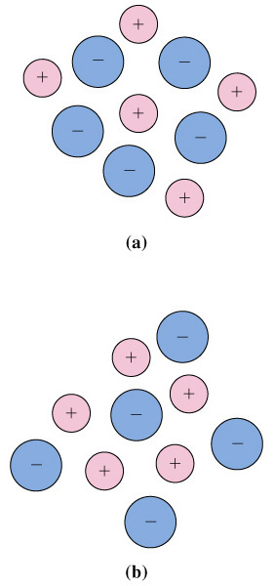
离子氛的概念
Debye和Huckel将中心离子周围的异性离子群叫作“离子氛”
Ionic Solutions
Ions in solution do not behave independently
Each ion is surrounded by others of opposite charge
Ion mobility is reduced by the drag of the ionic atmosphere

Slide 11
离子氛的概念
H₂O (l) + H₂O (l) H₃O⁺ (aq) + OH⁻ (aq)
ΔG_{f}⊖ /(kJ⋅mol⁻¹) −237.19 −237.19 −237.19 −157.29
−ΔG₂₉₈⊖
ΔG₂₉₈⊖ = 79.90 kJ⋅mol⁻¹
lgK⊖ = ———— = −14.00
2.30RT
所以， K⊖ = [H₃O⁺] [OH⁻] = 1.0 × 10⁻¹⁴ (T = 298K)

Slide 12
Arrhenius酸碱电离理论的发展
缺 点：
1) 并非只有含OH⁻的物质才具有碱性，如Na₂CO₃、Na₃PO₄等的水溶液也呈碱性；
2) 仅局限于水溶液体系，对非水体系的酸碱性无能为力。例如，在液氨中NH₄Cl和NaNH₂的反应
NH₄⁺ + NH₂⁻ 2NH₃
1905, 英国富兰克林: 酸碱的溶剂理论。该理论认为: 凡是能产生该溶剂的特征阳离子的物质是酸，产生该溶剂的特征阴离子的物质是碱。酸碱反应的实质是溶剂的特征阳离子和特征阴离子结合生成溶剂分子。溶剂体系理论将酸碱的概念推广到了某些非水溶剂的溶液体系。

Slide 13
(3) Brφnsted-Lowry 酸碱质子理论
酸碱定义：凡是能给出质子的分子或离子(proton donor)称为酸，凡是能与质子结合的分子或离子(proton acceptor)称为碱。(1923年，丹麦Brφnsted和英国Lowry)
例如，HCl、HAc、NH₄＋、HCO₃⁻等都是酸；而OH⁻、Ac⁻、NH₃、CO₃²⁻等都是碱。可用以下反应式表示：
HCl H＋ + Cl⁻ HAc H⁺ + Ac⁻
NH₄⁺ H⁺ + NH₃ HCO₃⁻ H⁺ + CO₃⁻
Ac⁻ + H₂O HAc + OH⁻

Slide 14
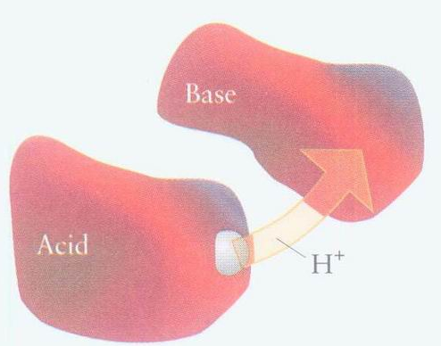
酸碱质子理论
酸 H⁺ + 碱
共轭酸碱对：显然，酸给出质子后余下的那部分就是碱，碱接受质子后就成为酸。这种酸与碱的相互依存关系，叫作共轭关系，上述方程式中左边的酸是右边碱的共轭酸(conjugate acid)，而右边的碱则是左边酸的共轭碱(conjugate base)，彼此联系在一起叫作共轭酸碱对。
A Brφnsted acid is a proton donor, and a Brφnsted base is a proton acceptor.

Slide 15
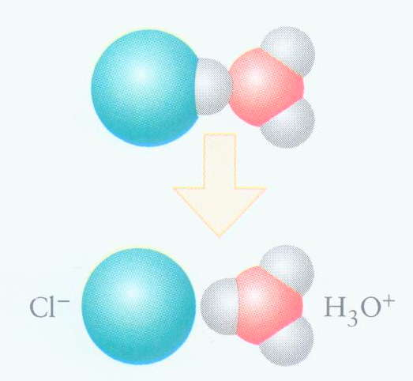
酸碱质子理论
上述共轭酸碱对的半反应不能单独存在，因为酸不能自动放出质子，而必须同时存在另一物质作为碱接受质子酸才能变成共轭碱；反之，碱也如此。因此，完整的反应应写成：
HCl (aq) + H₂O (l) H₃O⁺ (aq) + Cl⁻ (aq)
酸 (1)
碱 (2)
酸 (2)
碱 (1)
HCl在水中完全电离

Slide 16
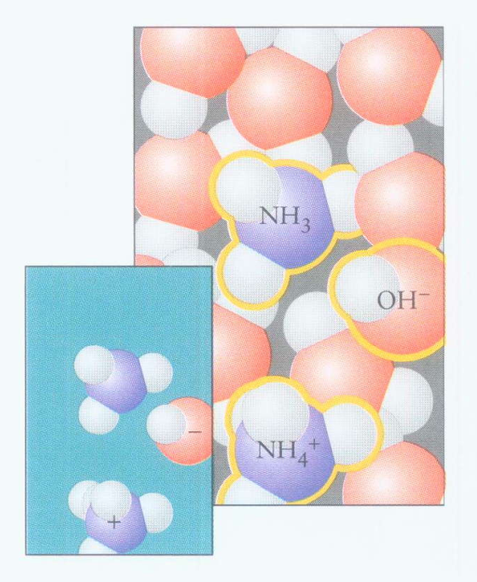
酸碱质子理论
NH₃ (aq) + H₂O (l) NH₄⁺ (aq) + OH⁻ (aq)
碱 (1)
酸 (2)
酸 (1)
碱 (2)
NH₃ 在水中部分电离

Slide 17
酸碱质子理论
酸碱质子理论的特点：
1) 酸和碱是通过给出和接受质子的共轭关系相互依存和相互转化，可用“有酸才有碱，有碱才有酸，酸中有碱，碱可变酸”来描述酸碱关系。这是该理论与Arrhenius酸碱理论区别之一。
2) 大大扩大了酸碱的范围。盐的概念似乎需要重新认识，例如NH₄Cl中的NH₄⁺是酸，NaAc中的Ac⁻是碱。
盐的水解实际上就是组成它的酸或碱与溶剂H₂O分子间的质子传递过程。从质子理论看，也是酸碱电离反应：
NH₄⁺ + H₂O H₃O⁺ + NH₃
Ac⁻ + H₂O HAc + OH⁻

Slide 18
酸碱质子理论
3) 酸和碱既可以是分子型的，也可以是离子型的。还有一些两性电解质(ampholyte)，既能给出质子作为酸，也能接受质子作为碱，简称两性物。例如，HS⁻即为两性物：
HS⁻ + H₂O H₃O⁺ + S²⁻
HS⁻ + H₂O H₂S + OH⁻
4) 弱酸、弱碱与溶剂水分子间的质子传递反应，称为弱酸和弱碱的电离平衡(ionization equilibrium)。
HAc + H₂O H₃O⁺ + Ac⁻
NH₃ + H₂O NH₄⁺ + OH⁻
NH₄⁺ + H₂O H₃O⁺ + NH₃
Ac⁻ + H₂O HAc + OH⁻

Slide 19
 | 一元 |  | 多元
分子型 弱酸(碱) | 弱酸 | 弱碱 | 弱酸 | 弱碱
 | HF | NH₃⋅H₂O | H₂C₂O₄
 | HNO₂ |  | H₂SO₃
 | HAc* |  | H₃PO₄
 | HClO |  | H₂CO₃
 | HCN |  | H₂S
 |  |  | H₂SiO₃
阳离子型弱酸(碱) | NH₄⁺ |  | [Al(H₂O)₆]³⁺及一些过度金属阳离子 | [Al(OH)₂(H₂O)₄]⁺
阴离子型弱酸(碱) | HSO₄⁻ | F⁻ |  | CO₃²⁻
 |  | NO₂⁻ |  | PO₄³⁻
 |  | Ac⁻ |  | SiO₃²⁻
 |  | ClO⁻ |  | S²⁻等
 |  | CN⁻
两性物 | H₂O⁻, HSO₃⁻, HCO₃⁻, HS⁻, H₂PO₄⁻, HPO₄²⁻, HSiO₃⁻
水溶液中常见的无机弱酸和弱碱
* 醋酸实际上是一个有机酸，分子式为CH₃COOH，简写为HAc

Slide 20
(4) Lewis酸碱电子理论
酸碱定义：凡是能给出电子对的分子、离子或原子团都叫作碱，凡是能接受电子对的分子、离子或原子团都叫作酸。(1923，美国路易斯)
H
H
•
+
•
•
•
•
•
•
H⁺
+ OH⁻
H O H
H⁺
+
•
N H
H
N H
•
•
•
•
H
H
F
H
F
H
F B
+
•
N H
F B
N H
•
F
H
F
H
Lewis acid
Lewis base

Slide 21
酸碱电子理论要点
1) 酸碱反应不再是质子的转移而是电子的转移，是碱性物质提供电子对与酸性物质生成配位共价键的反应。故Lewis酸碱概念又称为酸碱电子论。
H
H
[H
+
N H]
HCl
+
•
N H
+ Cl⁻
•
H
H
2) Lewis酸的概念进一步扩大了酸碱的范围，因为能接受电子对作为Lewis酸的物质不仅是质子(含氢的物质)，也可以是金属离子或缺电子的分子等。例如，
F
Cu²⁺
F B
F

Slide 22
酸碱电子理论要点
3) Lewis酸碱是着眼于物质的结构。但由于很多无机及有机化合物都存在配位共价键，所以Lewis酸碱概念显得过于广泛，有时不易掌握酸碱特征。

Slide 23
(5) Pearson 软硬酸碱理论 (1963)
1963年，Pearson在Lewis酸碱理论基础上，提出软硬酸碱理论。根据Lewis酸碱得失电子对的难易程度，将酸分为软、硬酸，碱分为软、硬碱，以体现各酸碱的特性。
硬酸包括Al³⁺、Ti⁴⁺等a类金属元素，硬碱为F⁻、Cl⁻、H₂O…；软酸包括Ag⁺、Pt²⁺、Hg²⁺等b类金属元素，软碱为I⁻、S²⁻…；(介于两者之间)交界酸包括Cu²⁺、Fe²⁺等，交界碱为NO₂⁻、SO₃²⁻等。
酸碱结合倾向的规律是：“硬酸优先和硬碱结合，软酸优先和软碱结合”，即反应倾向于生成硬−硬、软−软化合物。
本章不要求，“配位化学”

Slide 24
各酸碱理论使用范围小结
水溶液体系中的酸碱性 ——电离理论，质子理论；
非水溶液中的酸碱性 —— 质子理论，电子理论；
有机化学和配位化学中的问题 ——电子理论；
无机化合物性质 ——电子理论，软硬酸碱理论。
Notes:
其它理论，1938年，前苏联乌兹洛维奇，正负离子理论；氧负离子理论

Slide 25
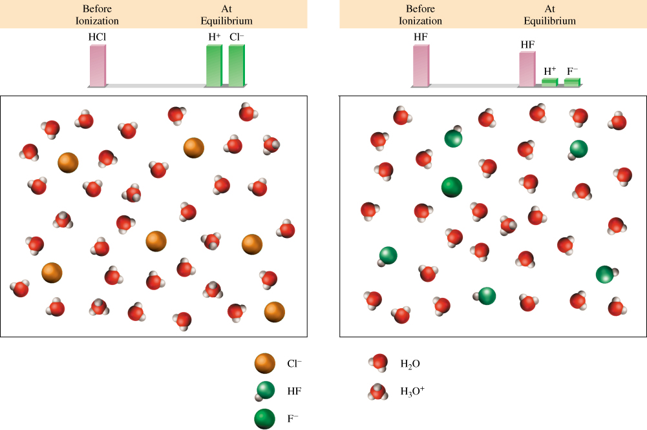
6.2 酸碱强弱的表示方法
HCl(强酸)
HF(弱酸)
HCl (aq) + H₂O (l) H₃O⁺ (aq) + Cl⁻ (aq)
HF + H₂O H₃O⁺ + F⁻

Slide 26
酸碱强弱的表示方法
1) 电离平衡常数
酸碱强弱不仅决定于酸碱本身释放质子和接受质子的能力，同时也决定于溶剂接受和释放质子的能力，因此要比较各种酸、碱的强度必须选定一种溶剂，最常用的溶剂是水。弱酸弱碱的强弱可用电离平衡常数 K 表示。例如，T = 298K 时，
HAc (aq) + H₂O (l) H₃O⁺ (aq) + Ac⁻(aq)
由 van’t Hoff 等温式，−ΔG_{T}⊖ ＝ 2.30RT lgK_{a}⊖ 可得，
[H₃O⁺][Ac⁻]
K_{a}⊖ ＝ ＝ 1.70 × 10⁻⁵
[HAc]
注意：K_{a}⊖ 无量纲，常简写为 K_{a}，简称为酸常数。此类液相反应压力的影响可以忽略不计。

Slide 27
酸碱强弱的表示方法
在手册中可以查到酸常数，其共轭碱的电离平衡常数 K_{b}称为碱常数，可从K_{a}求算：
Ac⁻ (aq) + H₂O (l) OH⁻ (aq) + HAc (aq)
[OH⁻] [HAc] [H₃O⁺]
K_{b} ＝
[Ac⁻] [H₃O⁺]
[HAc]
＝ − ⋅ [H₃O⁺] [OH⁻] ＝ K_{w}/K_{a}
[Ac⁻] [H₃O⁺]
亦即， K_{w} = K_{a} ⋅ K_{b} = 1.0 × 10⁻¹⁴
例如， K_{b(Ac}⁻₎ ＝ K_{w}/K_{a(HAc)} ＝ 1.0 × 10⁻¹⁴/1.76 × 10⁻⁵ ＝ 5.7 × 10⁻¹⁰

Slide 28
酸碱强弱的表示方法
共轭酸碱的电离反应
HA (aq) H⁺ (aq) + A⁻ (aq)
K_{a}
A⁻ (aq) + H₂O (l) OH⁻ (aq) + HA (aq)
K_{b}
H₂O (l) H⁺ (aq) + OH⁻ (aq)
K_{w}
K_{a}⋅ K_{b} = K_{w}
K_{w}
K_{w}
K_{a} =
K_{b} =
K_{b}
K_{a}

Slide 29
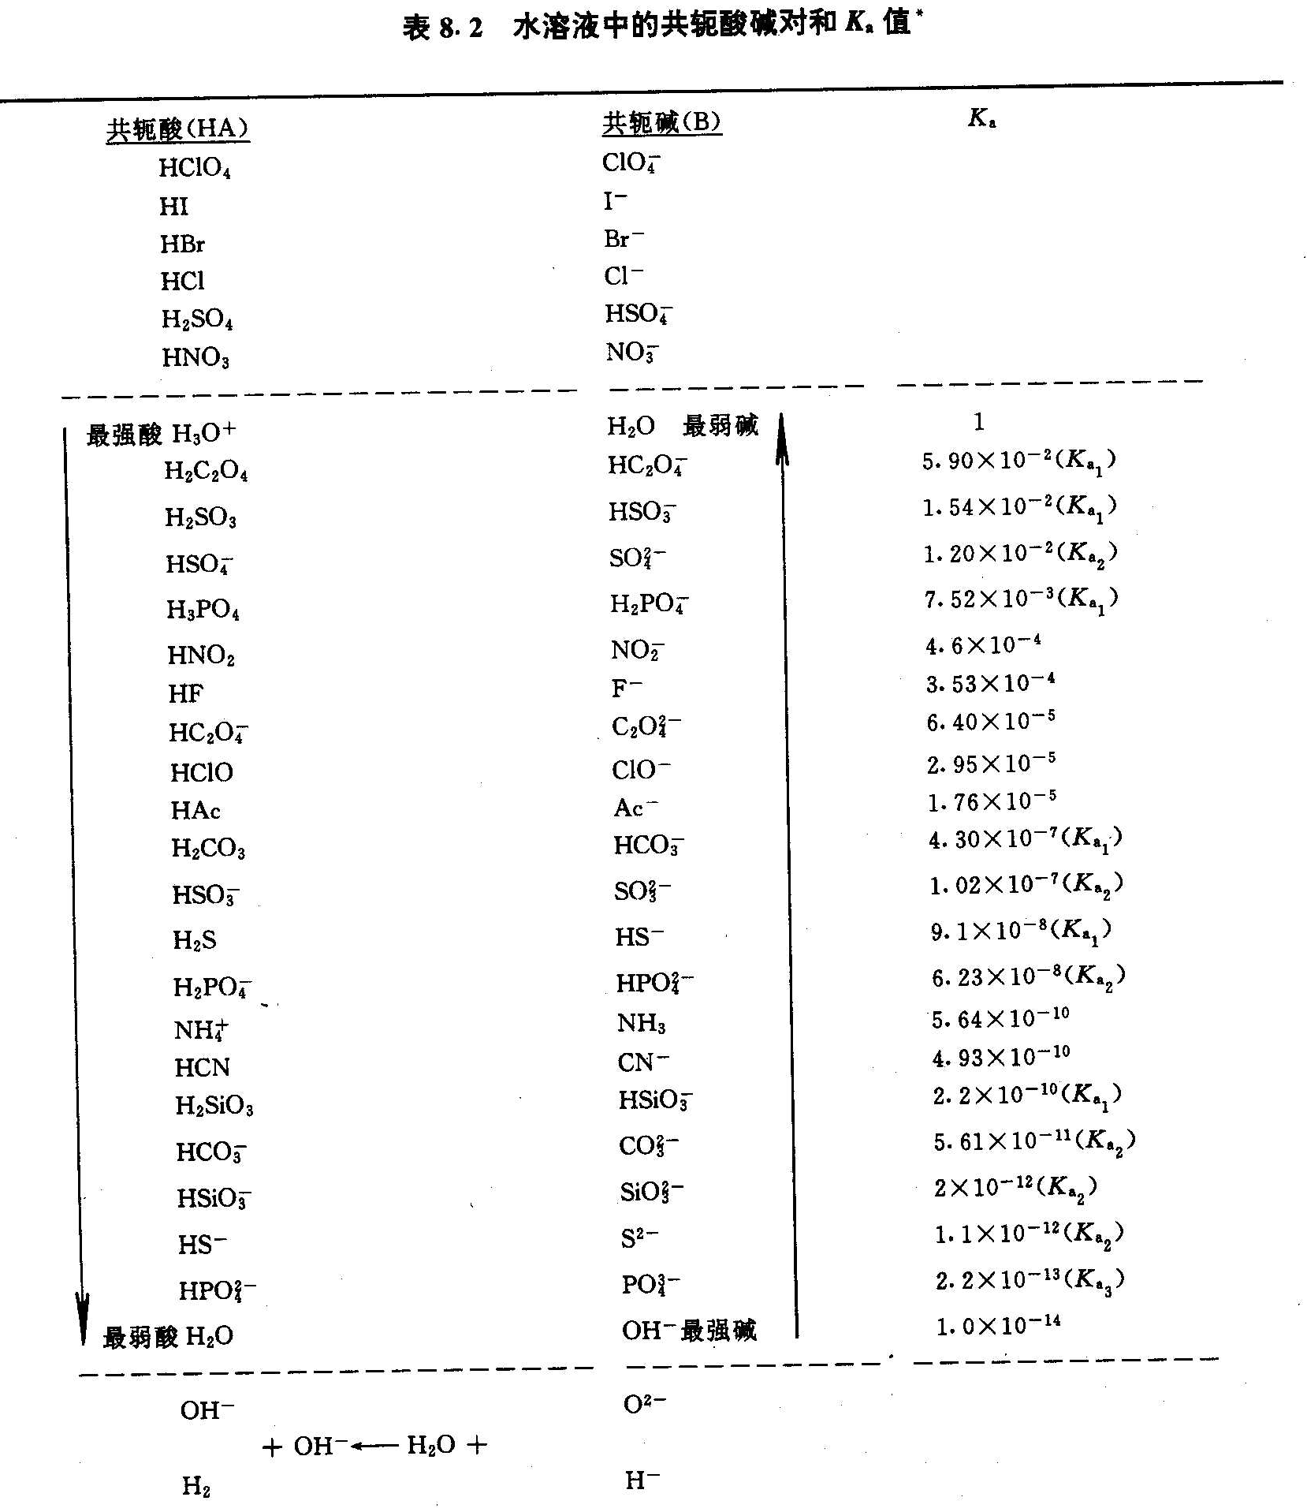
共轭酸碱对的强弱关系
强酸，在水中几乎100%电离，其电离常数一般通过理论推算求得，此表所列强酸电离常数约在10³−10⁹数量级。
共轭酸的酸性越强，其共轭碱就越弱；反之亦然。
根据表中的排列顺序，可以定性地比较在同一浓度下各弱酸(碱)的相对强度。

Slide 30
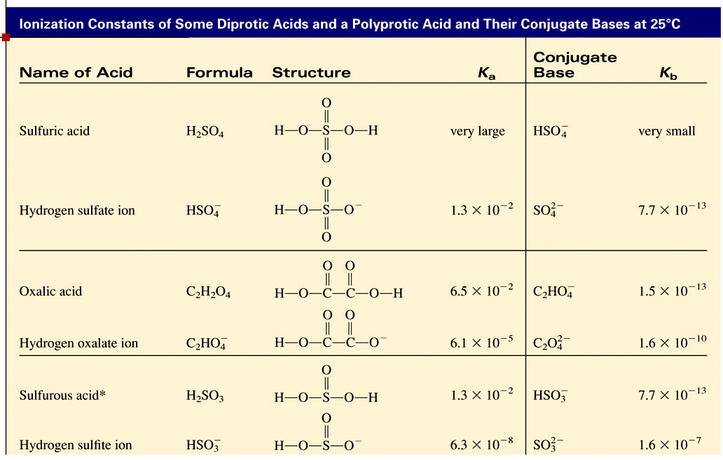
酸碱强弱的表示方法
一些含氧酸和共轭碱的电离平衡常数

Slide 31
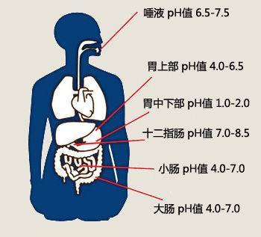
人体的酸碱度
人体组织的正常pH值应是在7—7.4。血液的正常pH值是在7.35—7.45。血液的pH值始终要保持一个较稳定的状态，如果血液PH值下降0.2，给机体的输氧量就会减少69.4%，造成整个机体组织缺氧。
正常范围
血液 7.35~7.45
骨髓液 7.30~7.50
胆汁 7.10~8.50
胰液 8.00~8.30
唾液 6.50~7.50
胃液 0.80~1.50
十二指肠液 4.20~8.20
粪便 4.60~8.40
尿液 4.80~8.40

Slide 32
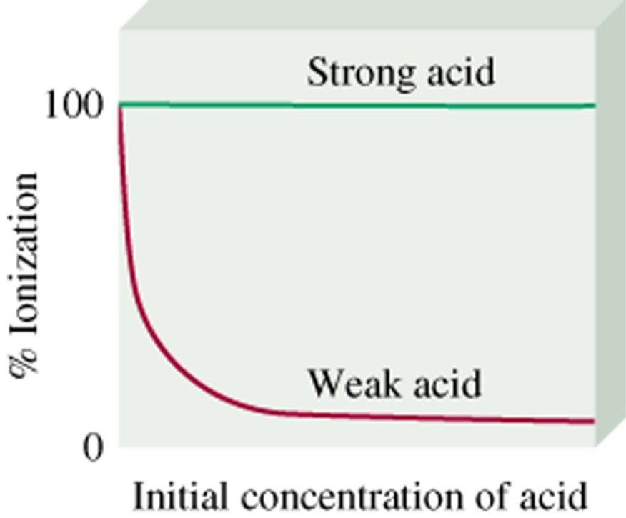
酸碱强弱的表示方法-电离度
化学上也常用电离度α表示弱电解质的相对强弱：
n_{已电离的电解质}
α =
n_{总}
电离度的大小与浓度有关(类似于化学反应的转化率)，而电离常数则与浓度无关，电离常数比电离度能更深刻地表明弱酸或弱碱电离的本质和能力。两者的简化关系式为
α = (K_{a}/C)^{1/2}

Slide 33
一元弱酸、弱碱的电离平衡
根据一元弱酸（碱）的电离平衡常数以及它们的起始浓度，可以计算溶液的酸度或碱度。
例：计算0.1mol⋅L⁻¹HAc水溶液中醋酸的解离度

Slide 34
一元弱酸、弱碱的电离平衡
例：计算0.1mol⋅L⁻¹HAc水溶液中醋酸的解离度
在0.1mol⋅L⁻¹HAc水溶液中：
HAc (aq) + H₂O (l) H₃O⁺ (aq) + Ac⁻(aq)
≈ 0.10
设[H₃O⁺] = x 0.10 – x x x
[H₃O⁺][Ac⁻]
x²
K_{a} ＝ ＝
＝ 1.76 × 10⁻⁵
[HAc]
0.10
所以，x = [H₃O⁺]
= 1.3 × 10⁻³ mol⋅dm⁻³
1) 水的电离可忽略不计；
2) 当电离度很小(≤ 5% 或 c/K_{a}≥ 400)时，可用以下简化公式：
弱酸： x = [H₃O⁺] = (K_{a}c)^{1/2}
弱碱： x = [OH⁻] = (K_{b}c)^{1/2}
此时电离度 α = 1.3 × 10⁻³/0.10
= 1.3%

Slide 35
在 5mL 0.20mol ·L⁻¹的HAc中加水，下列说法正确的是
A
弱酸的解离度变小，pH变小
B
弱酸的解离度变小，pH变大
C
弱酸的解离度变大，pH变小
D
弱酸的解离度变大，pH变大

Slide 36
在 5mL 0.20mol ·L⁻¹的HAc中加水，下列说法正确的是
A
弱酸的解离度变小，pH变小
B
弱酸的解离度变小，pH变大
C
弱酸的解离度变大，pH变小
D
弱酸的解离度变大，pH变大

Slide 37
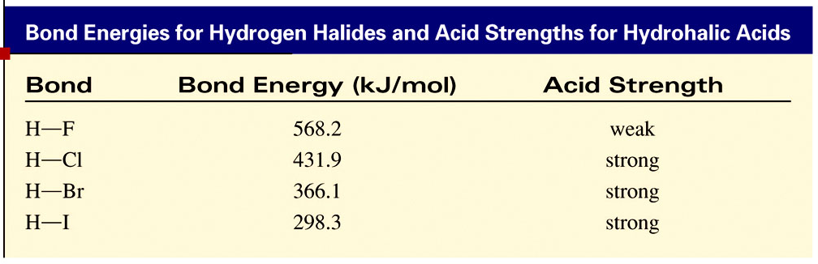
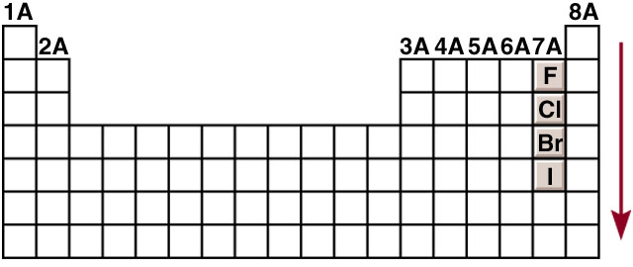
酸碱强弱的定性判断
分子结构和酸碱强弱的关系
H X
H⁺ + X⁻
键越强酸越弱
HF << HCl < HBr < HI

Slide 38
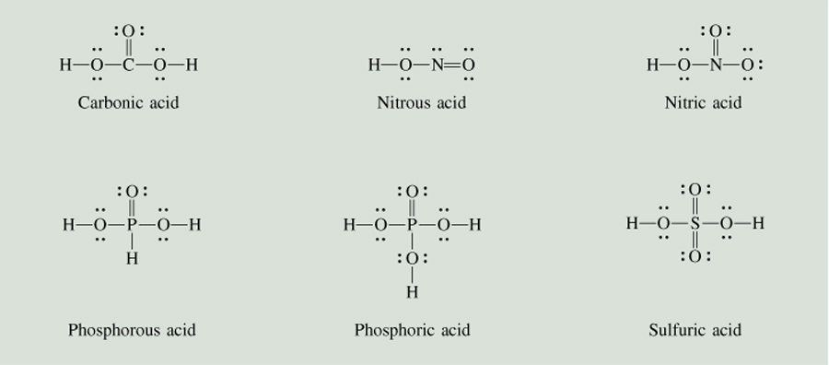
酸碱强弱与分子结构的关系
δ⁻
δ⁺
Z
O
H
Z
O⁻
+ H⁺
O − H 键极性越强越容易断裂，相应酸越强
随 Z 的电负性增高而增强
随 Z 的氧化态增高而增强

Slide 39
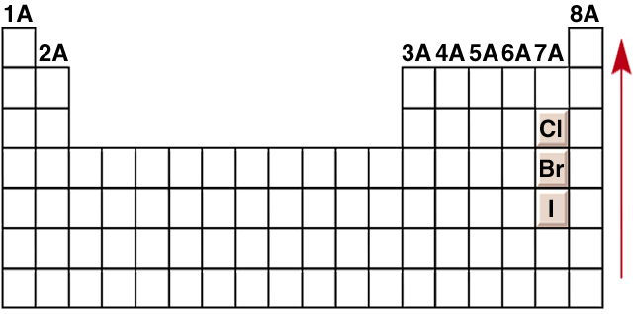
酸碱强弱与分子结构的关系
1. 具有相同氧化态的同一族元素的含氧酸
酸性随着Z的电负性增高而增强
•
•
•
•
•
•
•
•
•
•
O
•
O
•
•
•
•
•
•
•
•
•
•
H O Br O
•
•
H O Cl O
•
•
•
•
•
•
•
•
•
•
•
•
•
电负性：Cl > Br
HClO₃ > HBrO₃

Slide 40
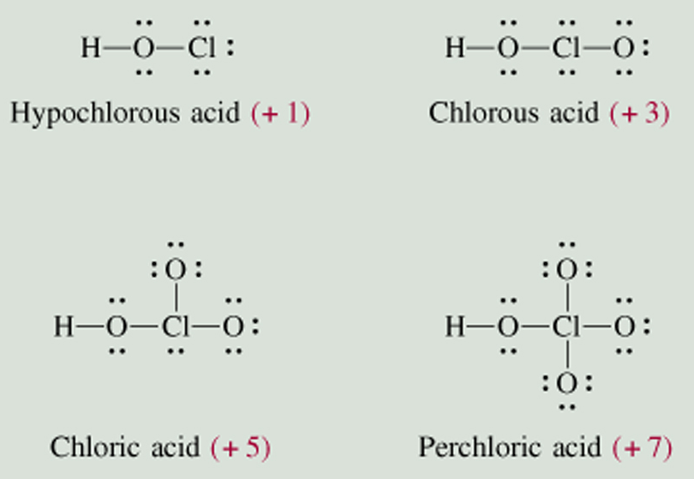
酸碱强弱与分子结构的关系
2. 具有相同的中心原子但是氧化数不同
酸性随着氧化数增加而增强
HClO₄ > HClO₃ > HClO₂ > HClO

Slide 41
酸碱强弱与溶剂性质的关系
须指出，在同一溶剂中，酸碱的相对强弱决定于各酸碱的本性，但同一酸碱在不同溶剂中的相对强弱则由溶剂的性质决定。
例如，HAc在水中是弱酸，而在液氨中则是一个较强的酸，因为液氨接受质子的能力比水强，促进了HAc的电离：
HAc + NH₃ (l) NH₄⁺ + Ac⁻
然而，HAc在液态HF中却表现为弱碱：
HAc + HF H₂Ac⁺ + F⁻
因此，酸碱的相对强弱与溶剂本身的酸碱性有密切关系。物质酸碱性在不同溶剂作用的影响下，“强可以变弱，弱也可以变强；酸可以变碱，碱也可以变酸”，这是酸碱质子理论与Arrhenius酸碱理论的另一个区别。

Slide 42
6.3 水的自耦电离平衡
溶剂分子之间的质子传递：自耦电离平衡
溶剂与溶质之间的质子传递：解离
溶质之间的质子传递：中和反应
按酸碱质子理论，溶剂分子之间的质子传递反应称为溶剂自耦电离平衡（也称质子自递平衡）。例如，
H₂O + H₂O H₃O⁺ + OH⁻
NH₃ + NH₃ NH₄⁺ + NH₂⁻
HAc + HAc H₂Ac⁺ + Ac⁻

Slide 43
水的离子积常数 (Kw)
H₂O (l) + H₂O (l) H₃O⁺ (aq) + OH⁻ (aq)
ΔG_{f}⊖ /(kJ⋅mol⁻¹) −237.19 −237.19 −237.19 −157.29
−ΔG₂₉₈⊖
ΔG₂₉₈⊖ = 79.90 kJ⋅mol⁻¹
lgK⊖ = ———— = −14.00
2.30RT
所以， K⊖ = [H₃O⁺] [OH⁻] = 1.0 × 10⁻¹⁴ (T = 298K)
该值即为水的自耦电离平衡的标准电离平衡常数，称为水的离子积常数，用K_{w}表示。
一般采用K_{w}=1.0 × 10⁻¹⁴
不同温度时水的离子积常数
t /°C | 0 | 10 | 20 | 24 | 25 | 50 | 100
K_{w} | 1.139×10⁻¹⁵ | 2.920×10⁻¹⁵ | 6.809×10⁻¹⁵ | 1.000×10⁻¹⁴ | 1.008×10⁻¹⁴ | 5.474×10⁻¹⁴ | 5.5×10⁻¹³

Slide 44
水的离子积常数 (Kw)
计算 H⁺ 离子浓度为 1.3 mol/L 的盐酸溶液中 OH⁻ 离子的浓度？
H₂O (l) + H₂O (l) H₃O⁺ (aq) + OH⁻ (aq)
K_{w} = [H₃O⁺][OH⁻] = 1.0 × 10⁻¹⁴
[H₃O⁺] = 1.3 M
K_{w}
1 × 10⁻¹⁴
[OH⁻] =
=
= 7.7 × 10⁻¹⁵ M
[H₃O⁺]
1.3

Slide 45
溶液酸度和碱度的常用表示法 (pH，pOH)
溶液的酸度和碱度分别指水溶液中的[H₃O⁺] 和[OH⁻]，常用pH和pOH表示。而酸或碱的浓度则包括未电离和已电离浓度之总和 pH = −lg [H₃O⁺]
pOH = −lg [OH⁻]
pK_{w} = −lg K_{w}
显然， pH + pOH = pK_{w} = 14
pH和pOH的使用范围一般在0 − 14之间。在这个范围以外，用物质的量浓度表示酸度和碱度反而更方便。

Slide 46
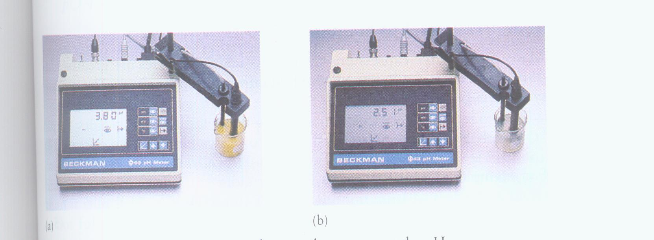
溶液酸度和碱度的常用表示法 (pH，pOH)
PH计是通过电化学方法测量pH的仪器
左: 橘子汁; 右：柠檬汁

Slide 47
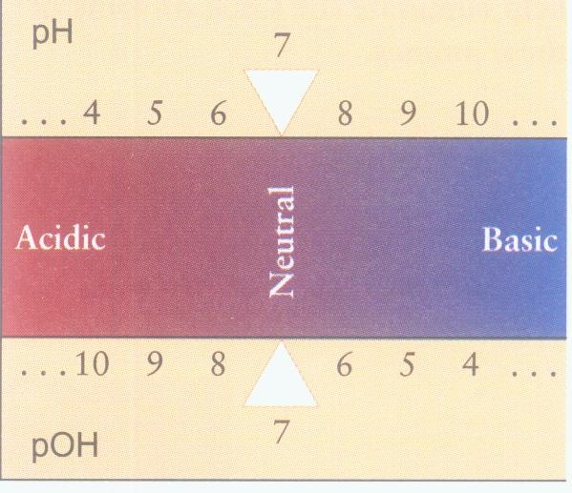
溶液酸度和碱度的常用表示法 (pH，pOH)
溶液
25°C
中性
[H₃O⁺] = [OH⁻]
[H⁺] = 1 × 10⁻⁷
pH = 7
酸性
[H₃O⁺] > [OH⁻]
[H⁺] > 1 × 10⁻⁷
pH < 7
碱性
[H₃O⁺] < [OH⁻]
[H⁺] < 1 × 10⁻⁷
pH > 7

Slide 48
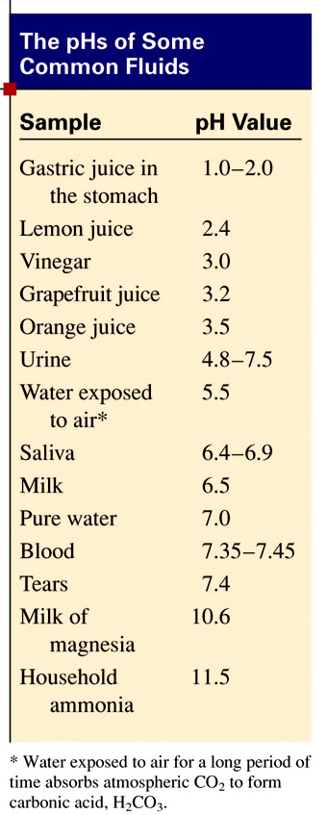
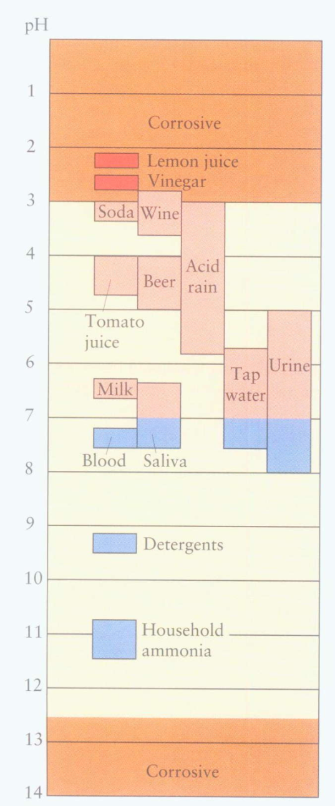
溶液酸度和碱度的常用表示法 (pH，pOH)
常见溶液的典型pH值范围。橙色的区域一般认为具有腐蚀性。

Slide 49
已知0.010 mol·L⁻¹某一元弱酸的 pH=4.55 ,则该酸的解离常数Ka为
A
5.7×10⁻⁶
B
9.6×10⁻⁷
C
7.8×10⁻⁸
D
6.4×10⁻⁹

Slide 50
已知0.010 mol·L⁻¹某一元弱酸的 pH=4.55 ,则该酸的离解常数Ka为
A
5.7×10⁻⁶
B
9.6×10⁻⁷
C
7.8×10⁻⁸
D
6.4×10⁻⁹

Slide 51
1.0×10⁻⁵mol·dm⁻³盐酸溶液冲稀1000倍，溶液的pH等于8.0
A
对
B
错
C
不确定

Slide 52
1.0×10⁻⁵mol·dm⁻³盐酸溶液冲稀1000倍，溶液的pH等于8.0
A
对
B
错
C
不确定

Slide 53
在一定温度下，改变稀溶液的pH，水的离子积不变
A
对
B
错
C
无法确定

Slide 54
在一定温度下，改变稀溶液的pH，水的离子积不变
A
对
B
错
C
无法确定

Slide 55
6.4 弱酸弱碱的电离平衡
弱酸、弱碱与溶剂水分子之间的质子传递反应，统称为弱酸弱碱电离平衡。在水溶液中能电离出一个或多个H₃O⁺ (OH⁻)的弱酸(碱)分别称为一元弱酸弱碱或多元弱酸弱碱。
HAc + H₂O H₃O⁺ + Ac⁻
H₂S + H₂O H₃O⁺ + HS⁻
HS⁻ + H₂O H₃O⁺ + S²⁻
H₃PO₄ + H₂O H₃O⁺ + H₂PO₄⁻
H₂PO₄⁻ + H₂O H₃O⁺ + HPO₄²⁻
HPO₄²⁻ + H₂O H₃O⁺ + PO₄³⁻

Slide 56
一元弱酸、弱碱的电离平衡
例：将2.45g 固体 NaCN 配制成500 cm³ 水溶液，计算此溶液的pH值。(已知HCN的K_{a} = 4.93 × 10⁻¹⁰)
CN－ + H₂O OH⁻ + HCN

Slide 57
一元弱酸、弱碱的电离平衡
例 将2.45g 固体 NaCN 配制成500 cm³ 水溶液，计算此溶液的PH值。(已知HCN的K_{a} = 4.93 × 10⁻¹⁰)
CN－ + H₂O OH⁻ + HCN
解: 溶液中Na⁺离子并不参与酸碱平衡，决定溶液酸度的是CN⁻，其浓度为 2.45/(49 × 0.5) = 0.10 mol⋅dm⁻³。
[OH⁻][HCN]
K_{w}
＝ 2.0 × 10⁻⁵
K_{b(CN}⁻₎ ＝ ＝
[CN⁻]
K_{a}
因为，c/K_{b} = 0.10/2.0 × 10⁻⁵ = 5000 > 400, 所以可用简化计算：
[OH]⁻ = (K_{b}c)^{1/2} = 1.4 × 10⁻³ mol⋅dm⁻³
pH = 14 − pOH = 11.15
因此，离子型酸碱电离平衡计算方法完全与弱酸、弱碱相同，它们的电离平衡就是所谓的水解平衡，水解平衡常数K_{h}相当于这里的共轭酸碱的K_{a}或K_{b}

Slide 58
盐的酸碱性
中性溶液:
碱金属或者碱土金属阳离子 (除 Be²⁺) 与强酸的共轭碱组成的盐 (e.g. Cl⁻, Br⁻, and NO₃⁻)。 强酸强碱盐
H₂O
NaCl (s) Na⁺ (aq) + Cl⁻ (aq)
碱性溶液:
强碱弱酸盐
H₂O
NaCH₃COOH (s) Na⁺ (aq) + CH₃COO⁻ (aq)
CH₃COO⁻ (aq) + H₂O (l) CH₃COOH (aq) + OH⁻ (aq)

Slide 59
盐的酸碱性
酸性溶液:
强酸弱碱盐
H₂O
NH₄Cl (s) NH₄⁺ (aq) + Cl⁻ (aq)
NH₄⁺ (aq) NH₃ (aq) + H⁺ (aq)
离子半径小、电荷高的金属离子和共轭碱生成的盐显酸性 (如 Al³⁺, Cr³⁺, Be²⁺)
3+
2+
Al(H₂O)₆ (aq) Al(OH)(H₂O)₅ (aq) + H⁺ (aq)

Slide 60
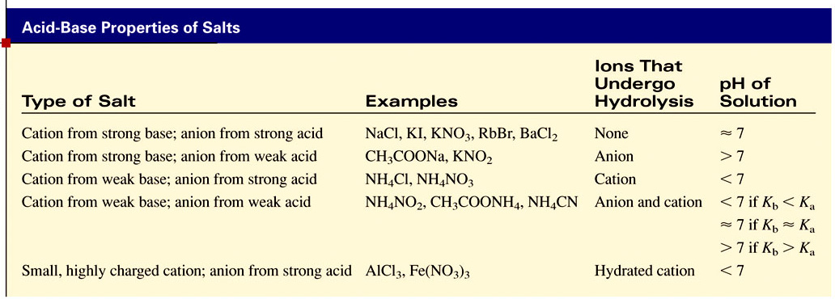
盐的酸碱性
阴离子(K_{b}) 和阳离子(K_{a})都可以水解的盐:
K_{b} > K_{a}，溶液显碱性
K_{b} < K_{a}，溶液显酸性
K_{b} ≈ K_{a，}溶液接近中性

Slide 61
小 结
酸碱理论
电离理论、质子理论、电子理论、软硬酸碱理论
酸碱强弱的表示方法 - K_{a}、K_{b}
水的离子积常数
弱酸弱碱的电离平衡
主要是一元弱酸弱碱的电离平衡相关的计算

Slide 62
谢谢大家，欢迎讨论

